Slide 1
« Décroissances radioactives, fissions et fusions »
(TRANSFORMATIONS NUCLÉAIRES SPONTANÉES ET PROVOQUÉES)

Slide 2
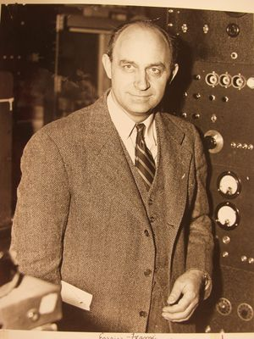
Rappels sur les noyaux atomiques
Dimension :
De l’ordre du femtomètre, 10⁻¹⁵ m
1,9 fm
Noyau d’uranium U :
7,4 fm
Noyau d’hélium He :
Composition :
Z protons, N neutrons, soit A = Z + N nucléons en tout
(Z est le numéro atomique, caractéristique de l’élément chimique)
Le proton :
q = 1,602.10⁻¹⁹ C m = 1,67262.10⁻²⁷ kg…
… ou 1,0072765 u
Le neutron :
… ou 938,2720 MeV/c²
q = 0 C et m = 1,67493.10⁻²⁷ kg ou 1,0086655 u ou 939,5659 MeV/c²
Unité de masse atomique : un douzième de la masse d’un atome de ¹²C
1 u = 1,66054.10⁻²⁷ kg à vérifier

Slide 3
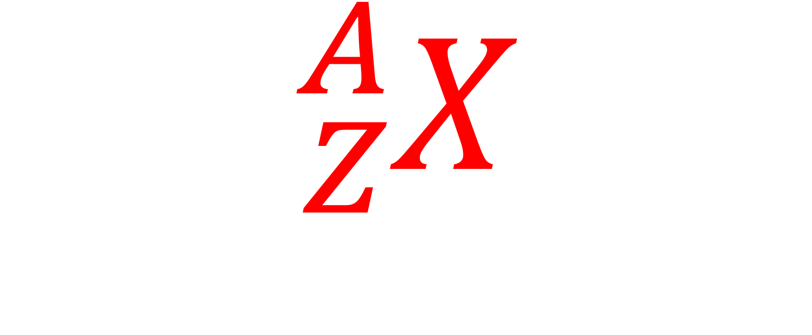
$${}_{Z}^{A}X$$
(présentation du diagramme « N/Z »)

Slide 4
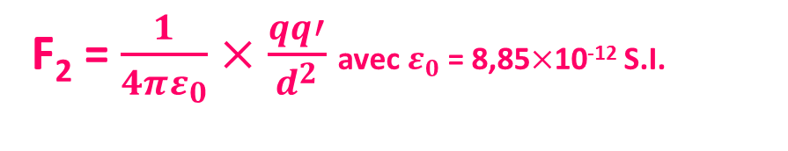
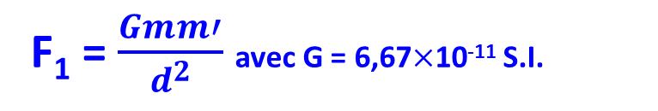
La cohésion des noyaux :
Quelles forces entre les nucléons d’un noyau ?
(distants d’1 fm environ)
Force de gravitation (attractive) :
F₁ = $\frac{Gmm′}{d^{2}}$avec G = 6,67$×$10⁻¹¹ S.I.
estimation (sans calculette) :
10⁻³⁵ N
Force électrique (répulsive) entre protons :
100 N
estimation (sans calculette) :
F₂ = $\frac{1}{4πε_{0}}×\frac{qq′}{d^{2}}$avec $ε_{0}$ = 8,85$×$10⁻¹² S.I.
De nombreux noyaux sont pourtant stables…
… Grâce à l’interaction dite « forte » !!
Remarquons que plus un noyau est gros plus la proportion de neutrons augmente… Pourquoi ?

Slide 5


Enigme n° 1 :
Dans la nature, on connait 90 éléments différents, mais on trouve en fait 350 noyaux différents à l’état naturel…
$${}_{1}^{1}{H, }{}_{1}^{2}{H, }{}_{1}^{3}H$$
Il y a des isotopes !!!
$${}_{6}^{12}C, {}_{6}^{13}C, {}_{6}^{14}C$$
On définit l’abondance naturelle d’un isotope comme le % en masse de cet isotope dans le mélange naturel de l’élément correspondant. Cette grandeur est indépendante de l’origine géographique de l’échantillon, c’est la même dans tout l’Univers !!
on connaît désormais entre 112 et 120 éléments…
Enigme n°2 :
Certains sont artificiels, existant pendant des durées « assez brèves » dans des dispositifs construits par les hommes :
Les accélérateurs de particules (le LHC, le Tevatron, le KEK, etc…)

Slide 6
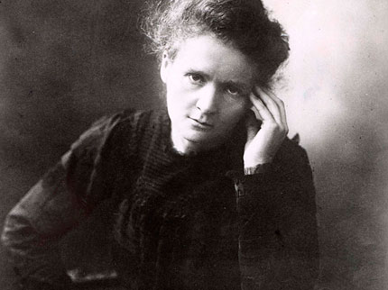
Noyaux instables
Certains noyaux sont instables et se décomposent (se désintègrent) spontanément pour donner un noyau différent accompagné d’une petite particule ou d’un rayonnement. Ces noyaux sont dits radioactifs
C’est le domaine de la « radioactivité »

Slide 7
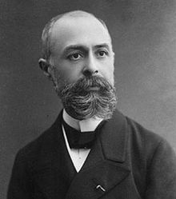
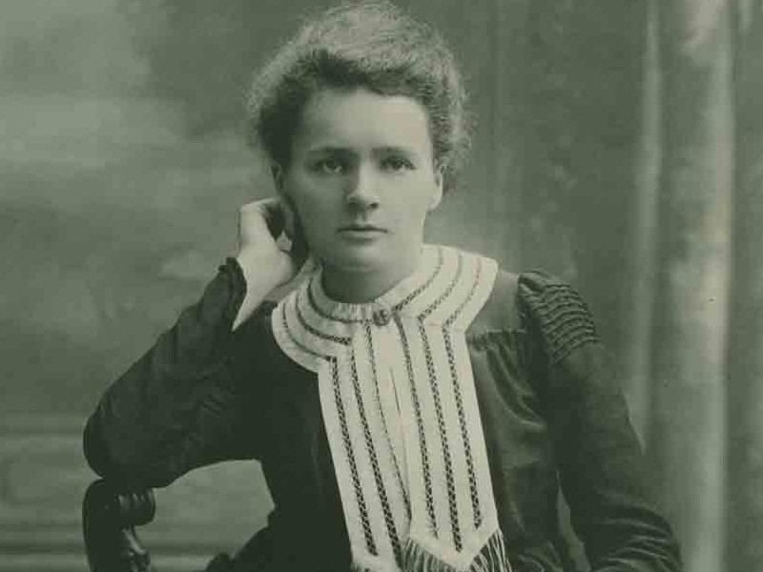
La découverte de la radioactivité
(propriété d’émettre spontanément des radiations pénétrantes)
Henri Becquerel (1896) :
des matériaux à base d’uranium impressionnent des pellicules photos en permanence.
Marie Curie (1898) :
- 4 ans de travail pour extraire 1g de radium pur à partir de la distillation de 1 tonne d’uranium (le radium étant le résultat de la désintégration des noyaux d’uranium).
- 2 prix Nobel.
(dont un pour la découverte d’un nouvel élément chimique : le polonium)
- Morte de leucémie en 1934 (même les pages de son cahier de laboratoire furent trouvée contaminées avec des empreintes digitales radioactives).
MAIS :
la confusion entre radioactivité (production d’un rayonnement électromagnétique, type lumière, rayons X, etc. et expulsion de débris du noyau instable est persistante (discussion)
Pause dans la présentation… Expériences …

Slide 8
La stabilité d’un système…
Plus un système est dans un état stable, plus son énergie est basse.
Si un système peut se présenter dans deux états A et B tels que B est plus stable que A, alors l’évolution spontanée du système de l’état A vers l’état B est possible.
Au cours de la transformation A $→B,$l’énergie du système diminue, de l’énergie est donc libérée (depuis le système vers « l’extérieur »)

Slide 9
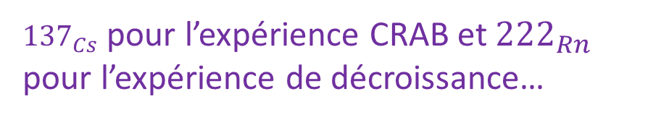
Système A :
Le noyau père
Suite aux expériences réalisées…
${137}_{Cs}$ pour l’expérience CRAB et ${222}_{Rn}$ pour l’expérience de décroissance…
Système B :
Noyau fils + particule(s) expulsée(s)/créée(s)
(Nous consultons notre diagramme N/Z pour découvrir la nature du système B pour les deux expériences proposées…)

Slide 10
Discussion n°1 :
La désintégration radioactive :
Prévisible ? Aléatoire ? Les deux ? Ni l’un ni l’autre ?
Discussion n°2 :
L’énergie libérée (pour stabiliser le système) :
Où est-elle passée ?
Sous quelle(s) forme(s) se manifeste-t-elle ??
- sous forme d’énergie cinétique (de vitesse) communiquée à (aux) la particule(s) éjectée(s)
- sous forme de rayonnements électromagnétiques de type γ (gamma)

Slide 11
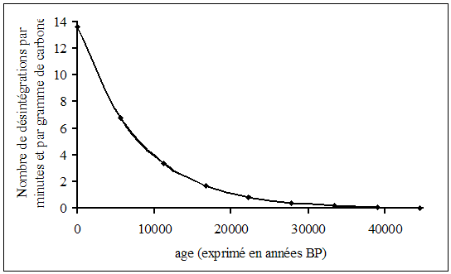
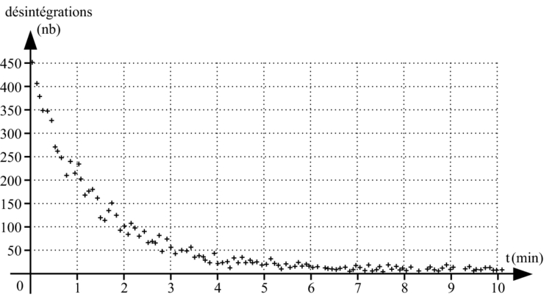
Lois de décroissance radioactive
Tout ceci peut-il être facilement modélisé ?
A l’aide de formules ou des fonctions mathématiques ?
Carbone 14…
Radon 220…

Slide 12
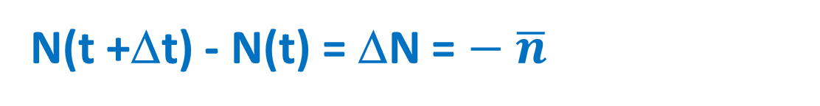
Retour à la décroissance radioactive :
Nous considérons toujours une population de noyaux radioactifs (afin de pouvoir valider des résultats statistiques)
N(t) : nombre de noyaux présents à la date t
N(t+Δ t) nombre de noyaux présents un peu plus tard
(après qu’une durée Δt s’est écoulée depuis la date t, on se trouve donc à la date t + Δt.)
N(t +Δt) - N(t) = ΔN = $− \overline{n}$
($\overline{n}$ est le nombre moyen de désintégrations pendant la durée Δt)

Slide 13
l’activité A, le nombre moyen de désintégrations par secondes :
$$A= \frac{\overline{n}}{Δt}=−\frac{ΔN}{Δt}$$
Si l’on fait tendre l’intervalle de temps Dt vers zéro, A devient A(t) l’activité à la date t …
A correspond alors à une fonction dérivée (par rapport à la variable t…) , notée : A(t) = $−\frac{dN}{dt}(t)$
A peut être vue comme une vitesse moyenne de disparition des noyaux.

Slide 14
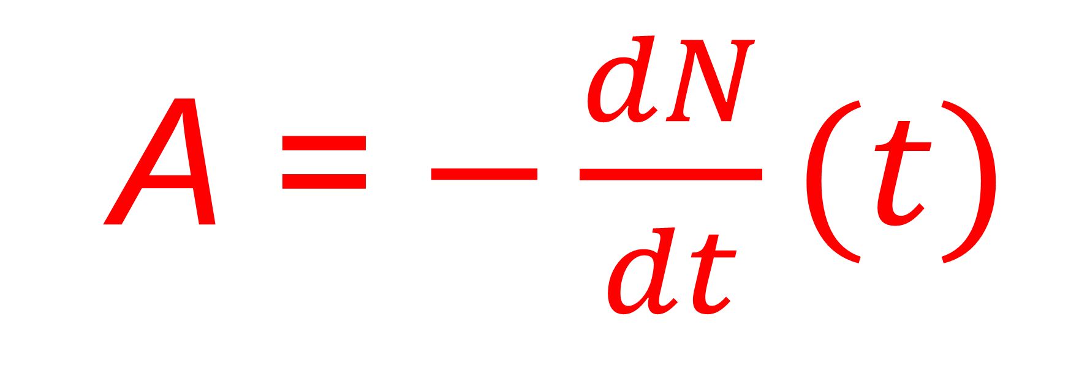
A = $−\frac{dN}{dt}(t)$
Unité S.I. de A :
1 Bq = 1 dés.s⁻¹
Le becquerel

Slide 15
A décroit au cours du temps :
plus on avance dans le temps, moins il reste de noyaux radioactifs présents, moins il se produit (en moyenne) de désintégrations.
La demi-vie, précédemment définie, est en quelque sorte la durée au bout de laquelle la “vitesse de désintégration (moyenne)” est divisée par deux...
le phénomène de désintégration d’un noyau étant purement aléatoire, il faut comprendre que si A est divisée par deux, N l’est aussi.

Slide 16
t_{1/2} :
La demi-vie, notée t_{1/2}, d’un noyau radioactif : durée au bout de laquelle son activité est divisée par deux.
Pause dans la présentation : commentaires à propos du contenu du cours officiel, recherche de valeurs de t_{1/2} sur le diagramme N/Z, retour à l’expérience d’enregistrement de désintégrations de ²²⁰Rn et exploitation des résultats…

Slide 17
Un point crucial :
Pour un noyau donné (et un type de désintégration donné), la demi-vie a toujours la même valeur,
quelle que soit l’origine des temps choisie,
quelle que soit la valeur initiale de A (notée A_{o}).
Sur la base de cette proposition, à vos crayons ! Tracez l’allure d’une courbe A = f(t) partant de A₀ = 32 Bq avec t_{1/2} = 2 min
La courbe obtenue ne vous rappelle pas quelque chose ??

Slide 18

Une courbe expérimentale d’enregistrement de désintégrations radioactives, évidemment !

Slide 19
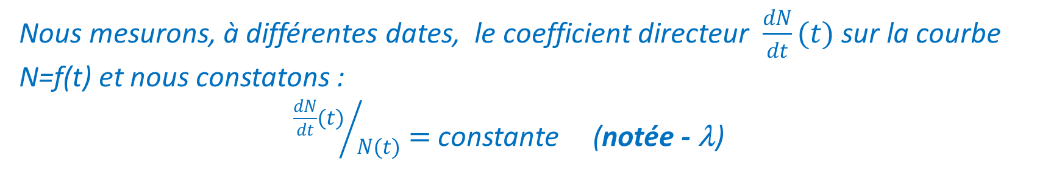
Allons plus loin :
Nous mesurons, à différentes dates, le coefficient directeur $\frac{dN}{dt}(t)$ sur la courbe N=f(t) et nous constatons :
${\frac{dN}{dt}(t)}/{N(t)}=$constante (notée - λ)
Il y a décroissance à taux constant :
Toujours la même durée pour consommer 50 % d’une population, quel que soit l’état initial de la population.
Une fonction mathématique caractéristique de cette propriété ( « la décroissance à taux constant ») existe :
La fonction exponentielle.

Slide 20
f(x) = e^{x} avec e = 2,718
Ici (variable t) : N(t) = N₀e⁻ ^{λt}
Valable aussi : A(t) = A₀e^{- λt}
(discussions)

Slide 21








Exemples de désintégration :
$${}_{86}^{220}{Rn}→$$
$${}_{84}^{216}{Po}$$
$$α$$
$${}_{2}^{4}{He}$$
+
Les règles de conservation semblent élémentaires…
${}_{9}^{17}F→{}_{10}^{17}{Ne}$ +
$${}_{−1}^{0}e$$
$$β^{−}$$
$${+ \overline{υ}}_{e}$$
Règles de conservation ????
charge, nombre total de nucléons : oui
Mais les règles de conservation générales, communes à toute la physique :
Quantité de mouvement, moment cinétique, énergie…
Non conservées, sauf si …
Discutons de baryons et de leptons, de nombres baryoniques et leptoniques…

Slide 22
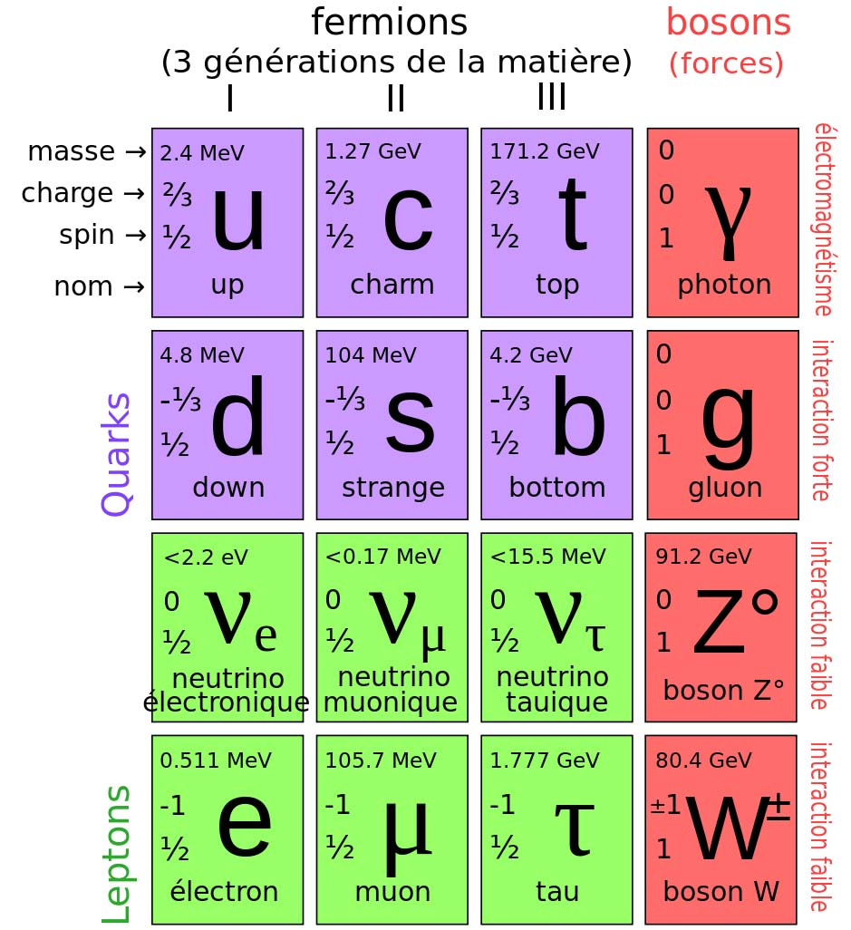
Et les antiparticules correspondantes.

Slide 23
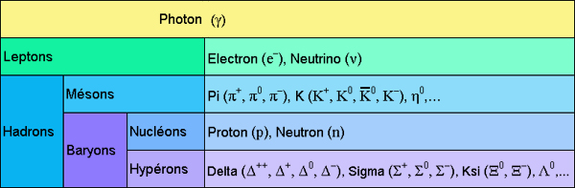

Slide 24
Fission nucléaire

Slide 26
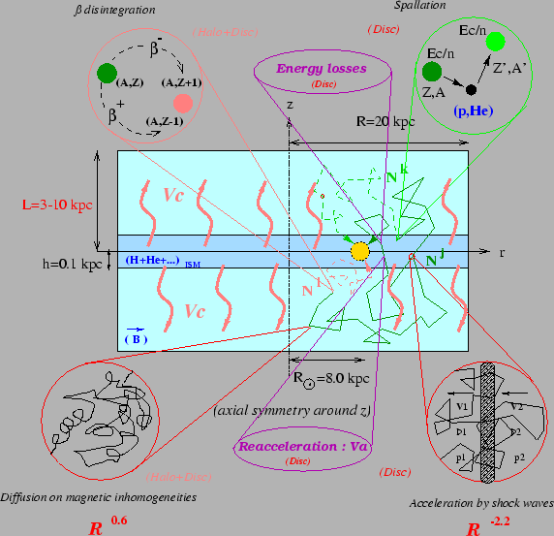
Le détecteur de muons…
Un simple gadget ??
Ou bien va-t-on y trouver un peu de physique ???

Slide 27
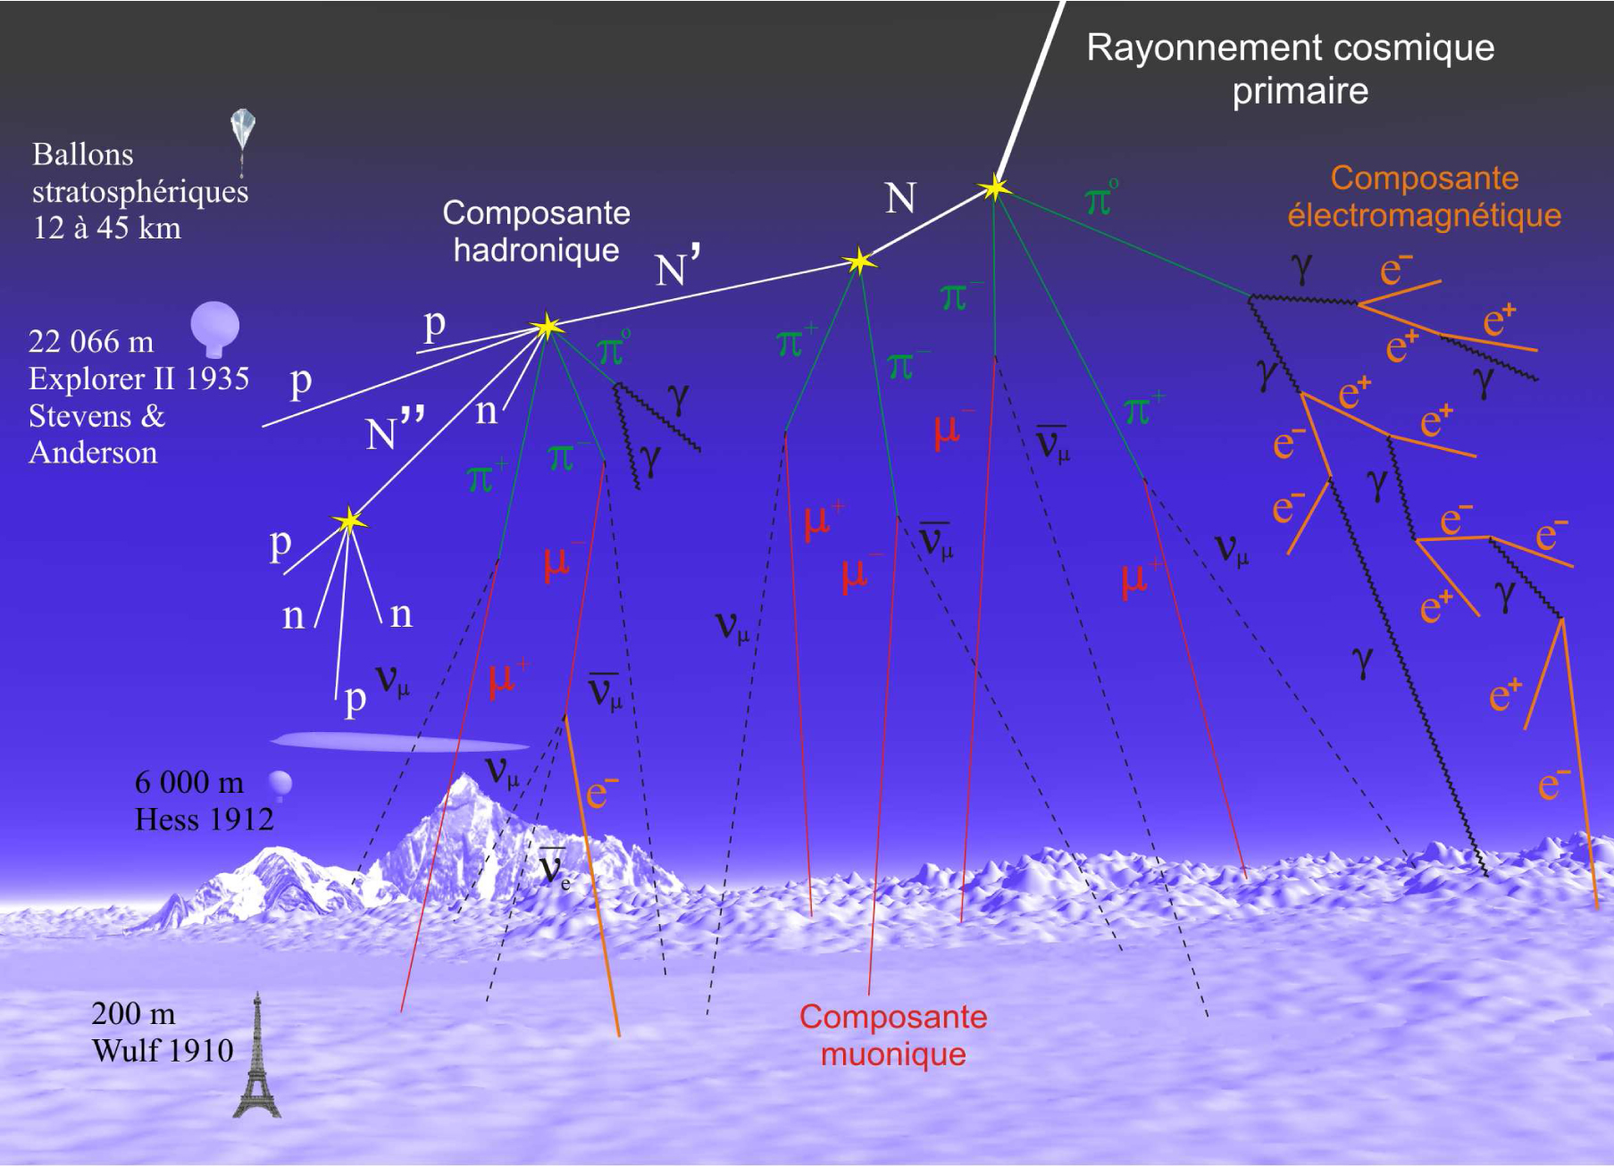
Rayonnement
cosmique…
- Plus intense en altitude
- Décharge les électroscopes
- Constitué de protons (87%) , de noyaux d’hélium (12%) et d’électrons (1%)
Pour ce qui nous intéresse :
Certains pions ont une durée de vie très courte (26 ns) et se désintègrent en un ensemble {muon + neutrino}

Slide 28

Le muon cet inconnu…
Charge -e
Énergie de masse 106 MeV
Masse en kg ?
Durée de vie au repos 2,197 $μ$s
mais comme il se déplace très vite, on a le temps de l’observer…
?
Disons plutôt que l’on va le détecter
(en France, il en arrive une centaine par m² et par s au niveau de la mer)

Slide 29
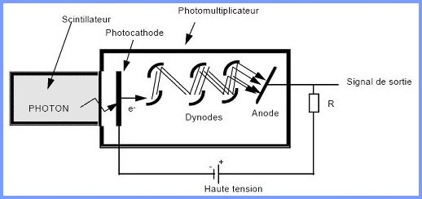
Détecteur de muons
à scintillateur (ou scintillations)
L’autre catégorie de détecteurs de particules : les détecteurs à ionisation
(Impact des particules / formation d’ions facile à détecter et traduisant le passage de la particule)
Ici :
Absorption de l’énergie du muon / excitation de la matière absorbante (transition vers un niveau supérieur d’énergie / désexcitation avec émission d’un photon / détection du photon traduisant le passage du muon.
A l’aide d’un photomultiplicateur…
Dynode ??
Et le discriminateur ?

Slide 30
Scintillateurs
Inorganiques Organiques
(structure cristalline) (plastiques ou solutions liquides)
Jusqu’a 40000 photons par MeV Jusqu’a 10000 photons par MeV
Dopés et non dopés Dopés
Temps de désexcitation : ns-μs Temps de désexcitation : ns
Couteux Moins couteux
Absorption grande pour photons γ Absorption faible pour photons γ
Structure cristalline simple Molécules organiques Complexes
résistantes a la radiation peu résistantes a la radiation
Les notres (il en faut deux) sont en iodure de césium

Slide 31
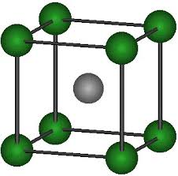
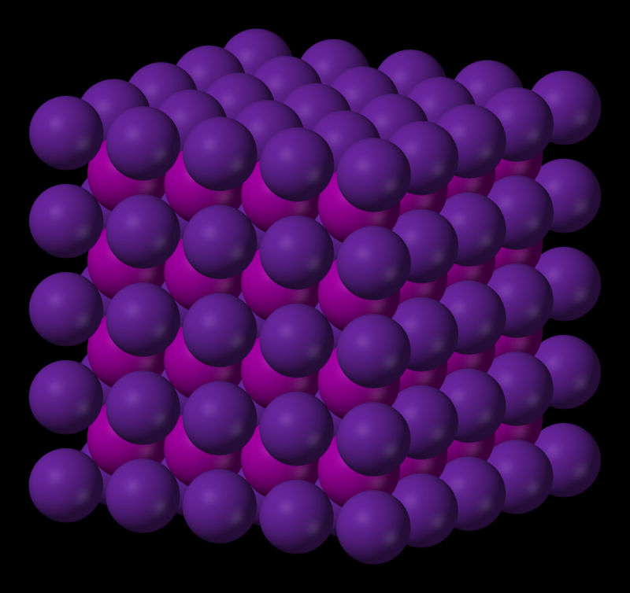
CsI
Une structure cubique simple d’ions Cl⁻ avec un ion Cs⁺ au centre de chaque cube.
Cl⁻
Cs⁺
Mais alors pourquoi la formule est-elle CsI ?
Cette structure se répète un très grand nombre de fois dans les trois directions de l’espace.

